Slide 1
Creación de solicitud de aclaración

Slide 2
Creación de solicitud de aclaración
Pasos:
Autenticarse con un usuario asociado al Ministerio de Hacienda
Crear una solicitud de aclaración
Editar una solicitud de aclaración
Guardar/Descartar una solicitud de aclaración

Slide 3
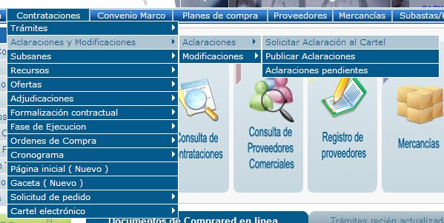
Acceso por menú

Slide 4
Creación de la solicitud de aclaración
Se debe dar click en Iniciar Solicitud de Aclaración para crear la solicitud de aclaración.

Slide 5
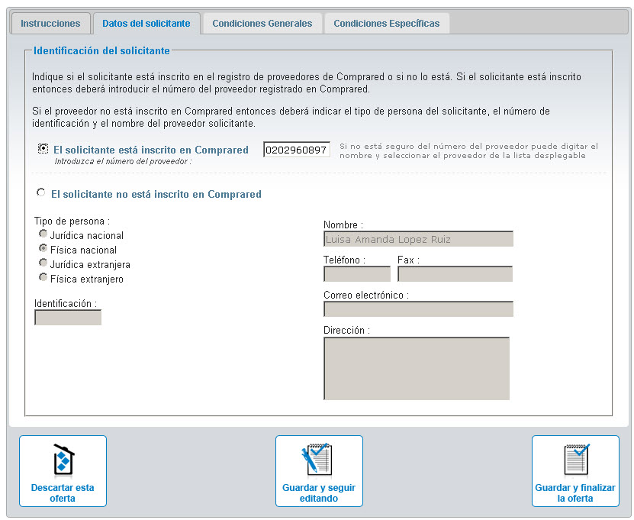
Edición de la solicitud de aclaración Datos del Solicitante
Se puede especificar un solicitante previamente inscrito en Comprared ó especificar un solicitante nuevo.

Slide 6
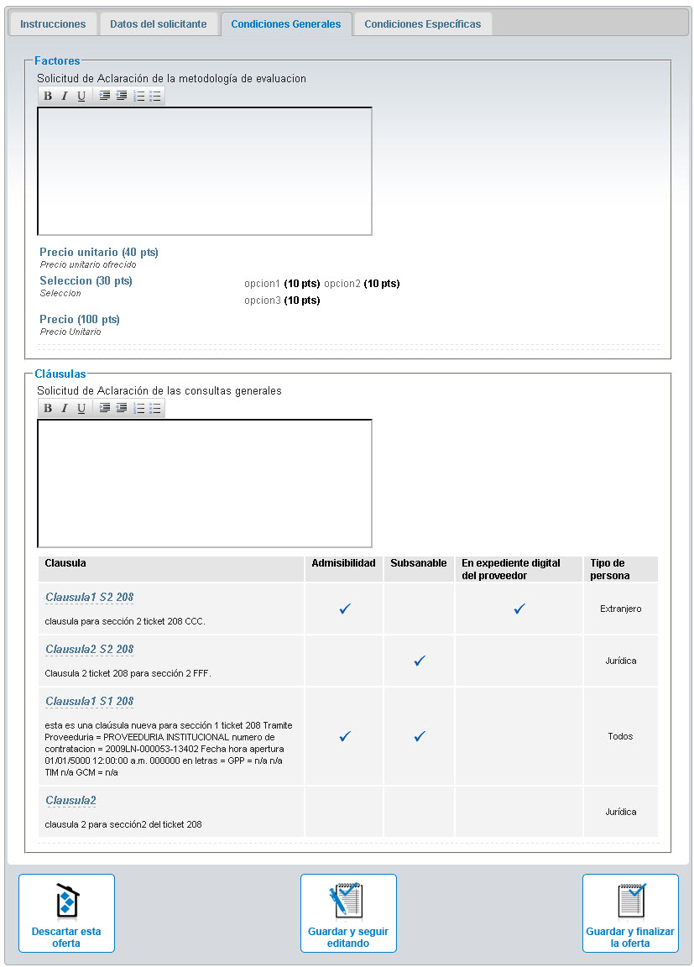
Edición de la solicitud de aclaración Aclaraciones Generales
Se deben digitar las solicitudes de aclaración a condiciones generales y a la metodología

Slide 7
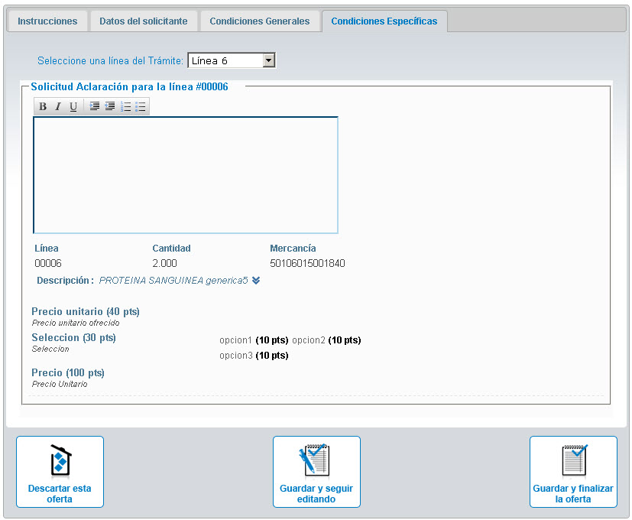
Edición de la solicitud de aclaración Aclaraciones a Líneas
Digitar la solicitud de aclaración para las líneas que se desee.

Slide 8
Guardar/Descartar una solicitud de aclaración
Permite descartar la solicitud de aclaración actual
Permite guardar los cambios actuales y seguir editando la solicitud de aclaración actual.
Permite guardar y finalizar la solicitud de aclaración actual.

